Slide 1
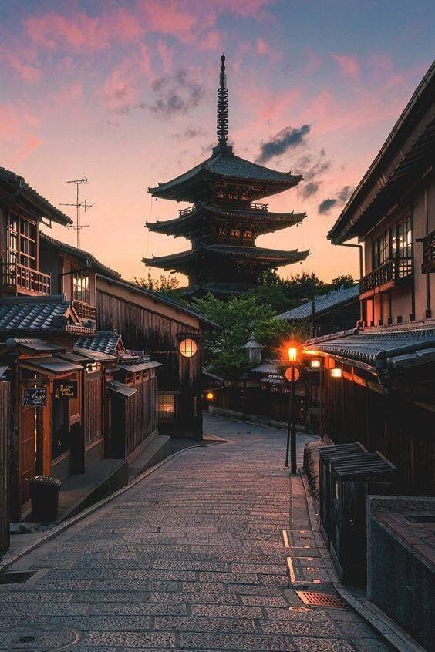
애니메이션 디자인 기획서
병원 디자인
SEQUENCER
PROJECT
21.06.04
아이스큐브랩
언리얼 엔진 레벨 디자이너 하유정
Ver 0.2

Slide 2
목차
KYOTO 거리 레벨 디자인 및 영상 제작
작품 개요
기획 정보 및 목적
조닝 계획 및 동선
레퍼런스 이미지
오브젝트 에셋

Slide 3
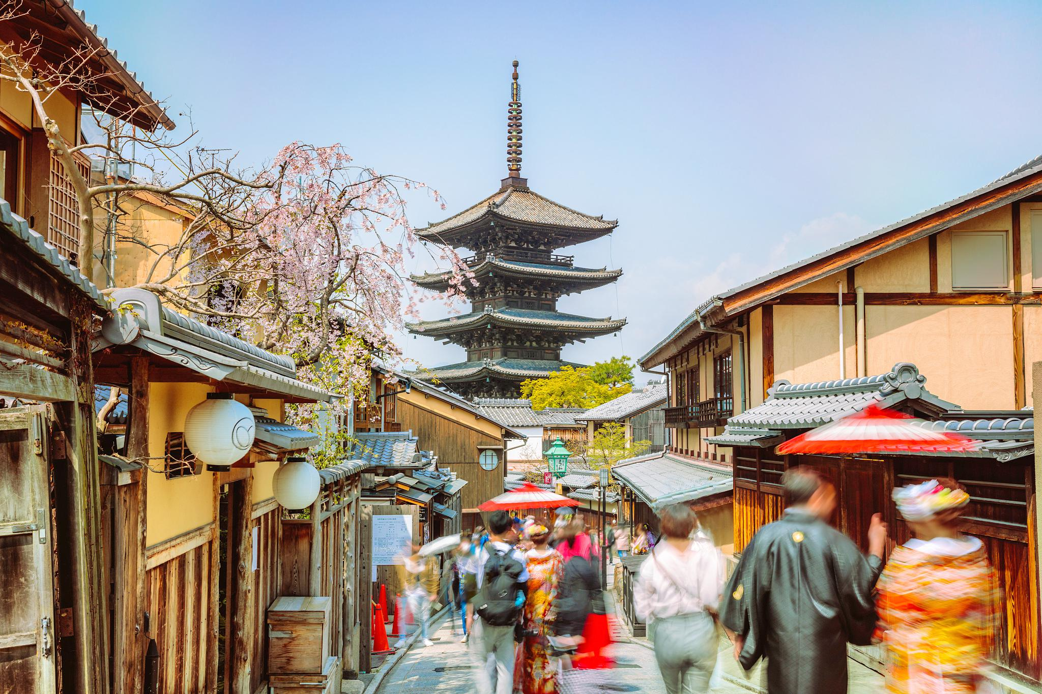
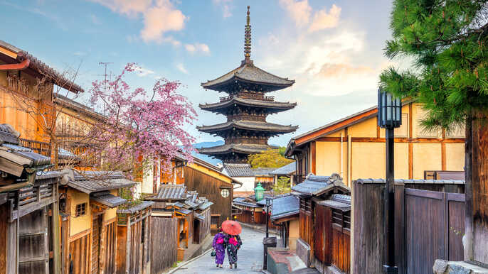
KYOTO 거리 영상 제작
작품 개요
작품 제목 : Realistic Kyoto street
제작 기간 : 5월 31일 ~ 7월 2일
세부 일정 : 기획(5월31일 ~6월4일) , 제작(6월4일~7월2일)
제작 인원 : 1명
제작 방식: 산넨자카-니넨자카의 거리를 언리얼 엔진으로 레벨 디자인하고 시퀀서를 활용하여 씬을 제작하여 영상을 연출해낼 계획이다.
제작 목표 : 교토 기온거리 중 일부를 언리얼 엔진을 활용하여 사실적인 씬을 구현하고 툴을 다루는 능력 향상을 목적으로 진행할 예정이다.
3F
2F
1F

Slide 4
KYOTO 거리 영상 제작
기획 정보 및 목적
배경 및 장소 : 교토 기온 거리(Sannenzaka Ninenzaka까지 가는 길목)
시간 : 오후 5~6시경, 해가 지는 시간을 구현할 예정이다.
날씨 : 구름이 조금 있는 맑은 하늘
분위기 : 봄의 따뜻한 느낌과 여유를 느낄 수 환경을 제작하고 일본 과거의 거리 분위기를 연출할 예정이다.
줄거리: 1인칭 주인공 시점으로 주인공은 교토를 방문하여 일본 전통 가옥이 줄지어 세워져 있는 옛 느낌이 물씬 풍기는 교토의 기온 거리를 돌아다니며 관광하는 모습을 영상 속에 담는다.
기획 목적 : 코로나 시대인만큼 여행을 가지 못하는 상황에서 오사카에 유명한 교토의 한 거리를 실제 거리와 최대한 비슷하게 제작하여 여행을 염원하는 현대인들의 아쉬운 마음을 달래 줄 수 있는 영상 제작을 목적으로 한다.
러닝 타임 : 30초 정도의 영상 제작한다.
3F
2F
1F

Slide 5
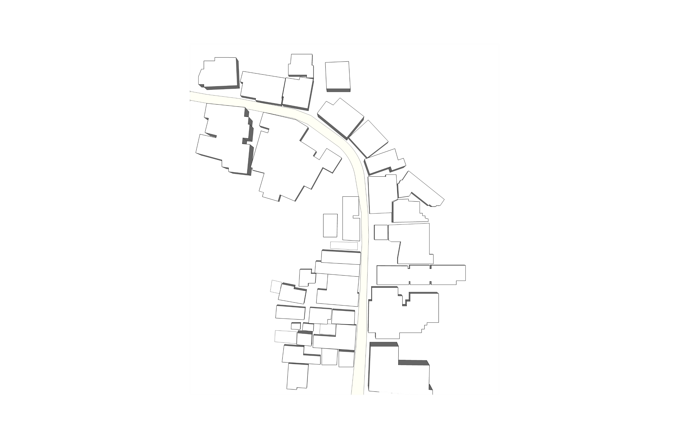

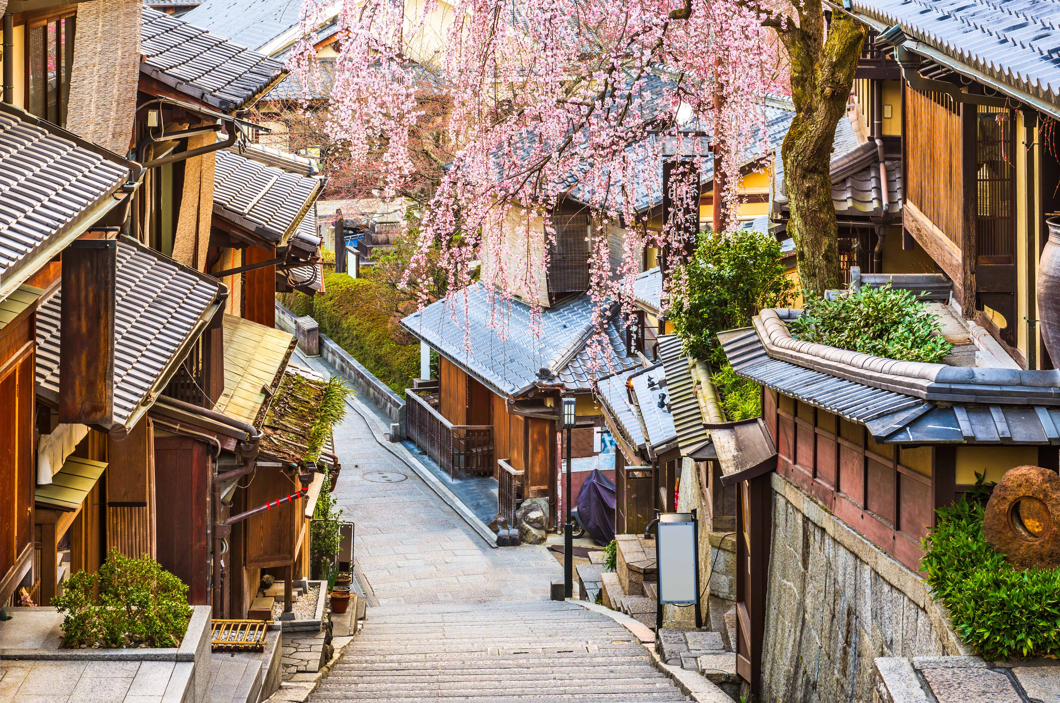
ZONING
Floor Plan
Sannen-Zaka Path
Moving Line
Building
ENT.
산넨자카-니넨자카의 거리를 이동 경로에 따라 세부적인 거리를 표현하고 영상으로 시각화 시킬 예정이다.

Slide 6
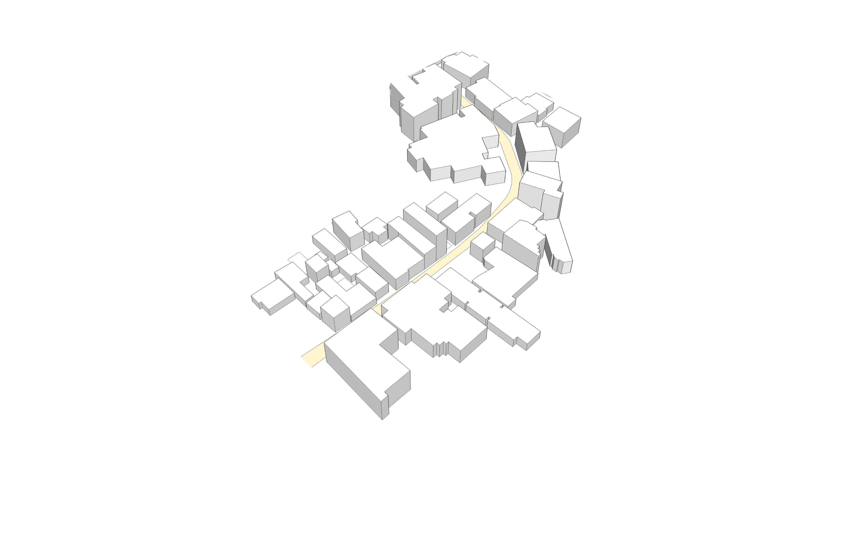
ZONING
Isometric
Nienezaka-Sannen-Zaka Path
Moving Line
Building
ENT.

Slide 7
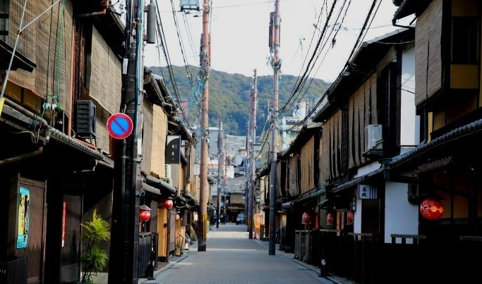
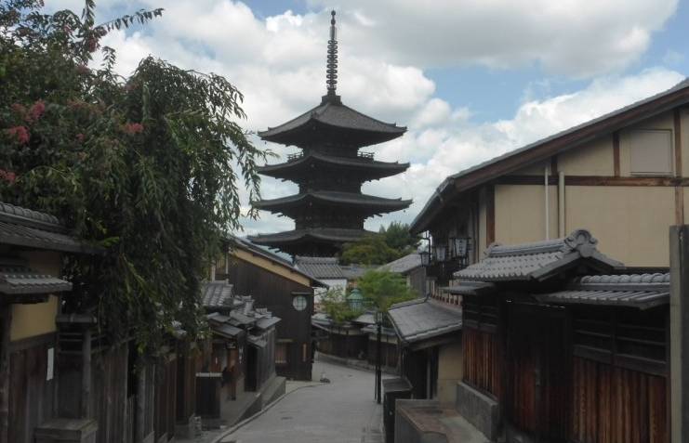
REFERENCE IMAGE
참고 이미지
교토의 옛 정취를 느낄 수 있는 니넨자카-산넨자카 거리 사진이다.
이와 같이 일본식 전통 가옥과 탑 오브젝트를 찾아 구현하고 일본을 대표하는 벚꽃나무를 넣음으로써,
일본 교토의 거리와 최대한 비슷한 느낌 연출을 목적으로 한다.

Slide 8
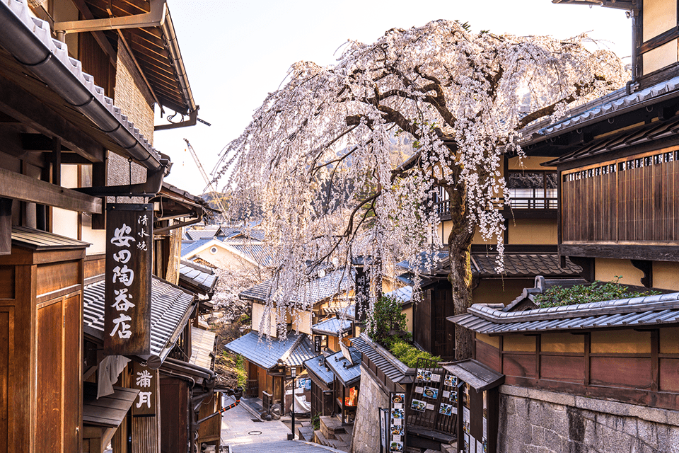
REFERENCE IMAGE
참고 이미지

Slide 9
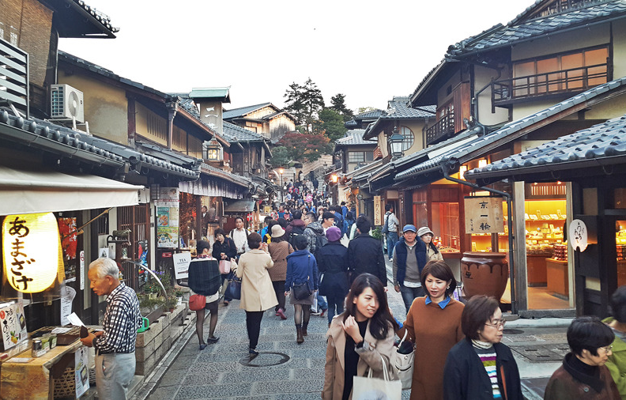
REFERENCE IMAGE
참고 이미지

Slide 10
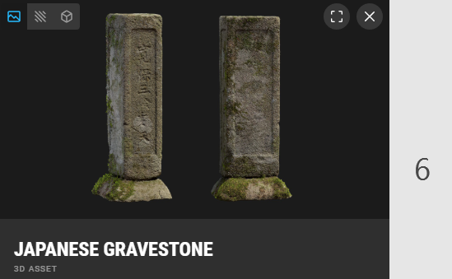
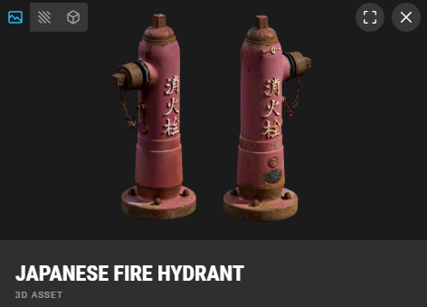
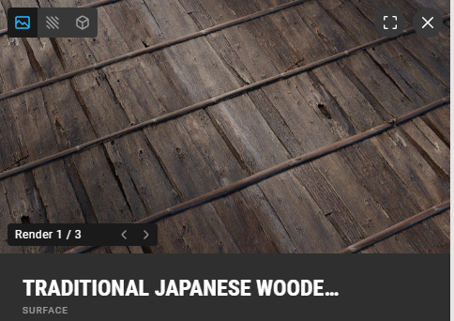
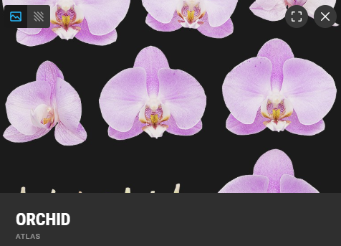
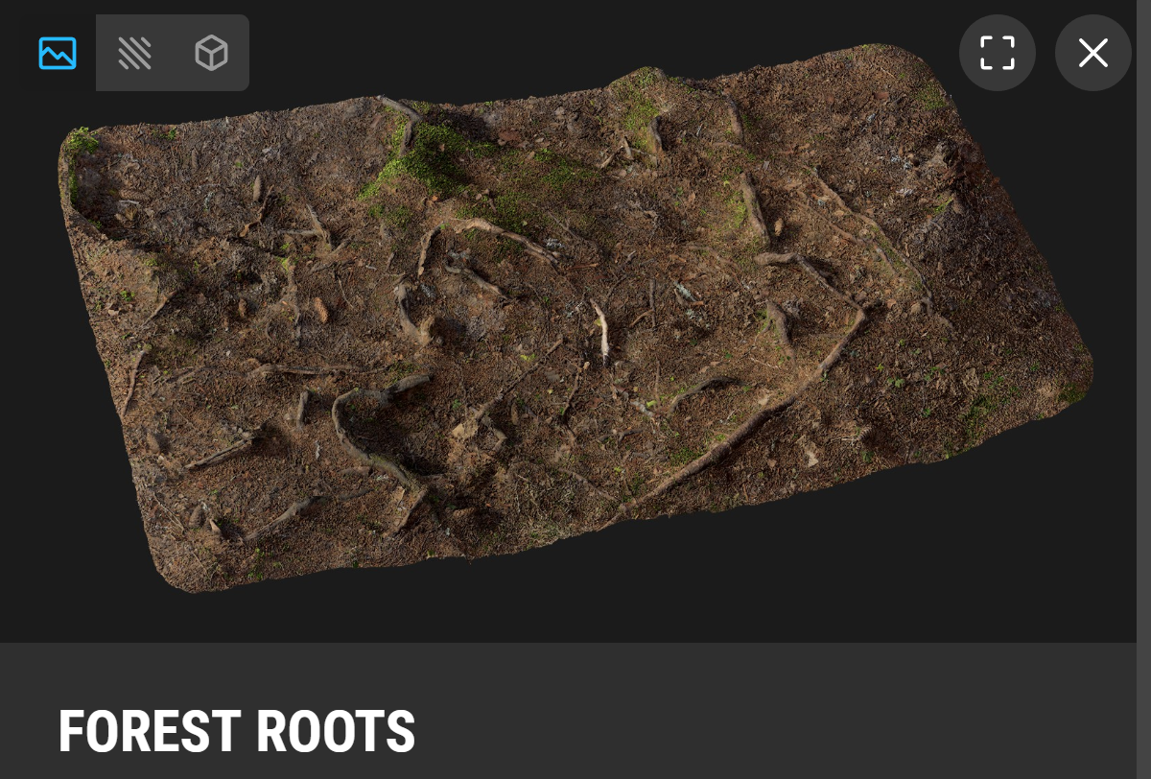
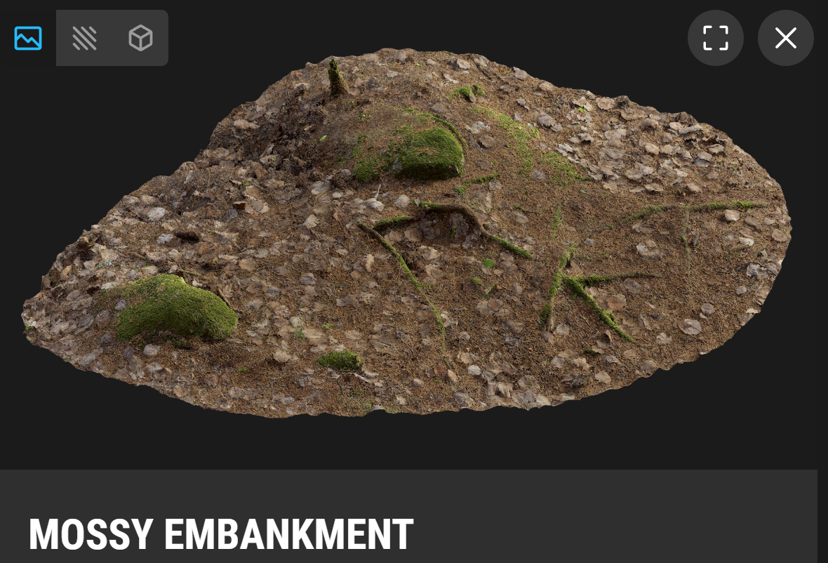
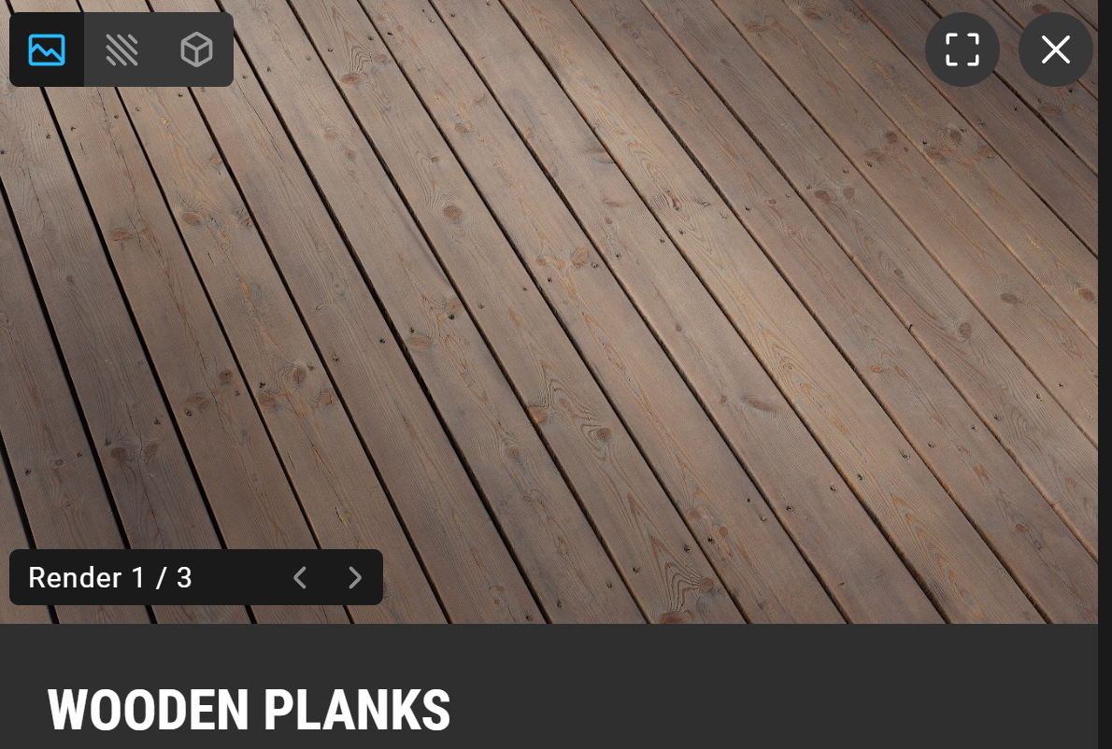
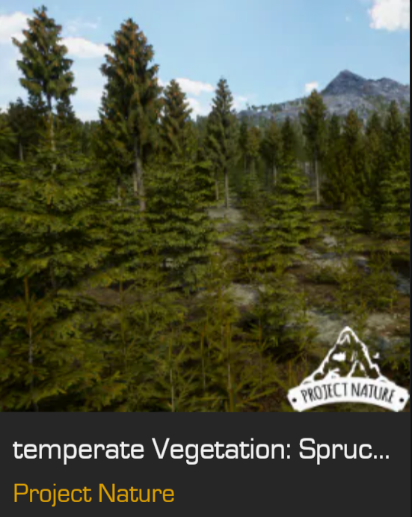
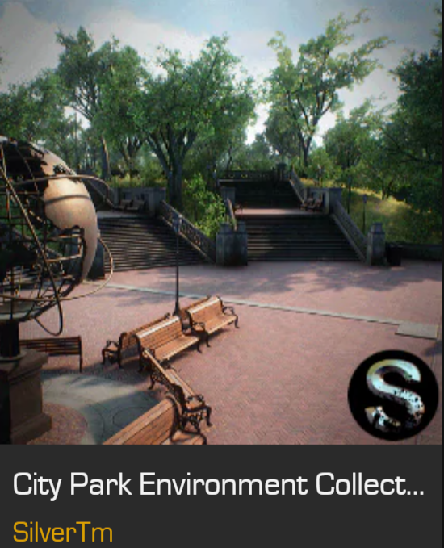
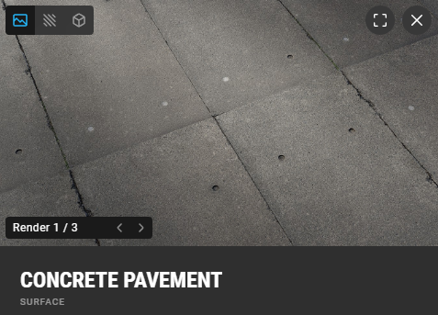
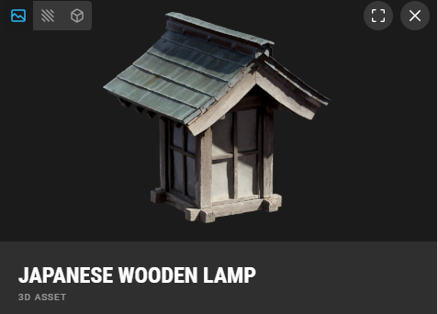
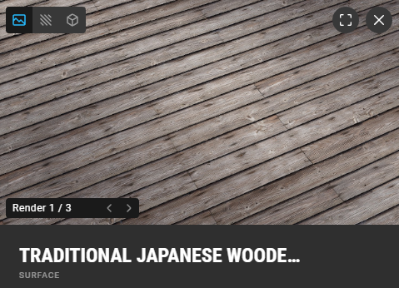
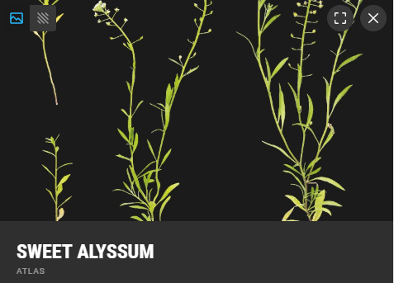
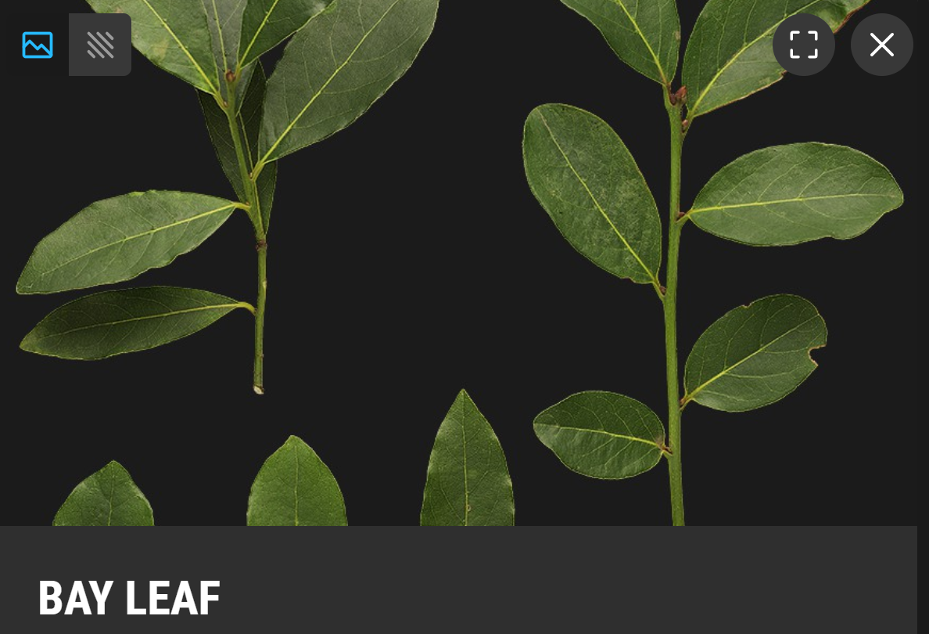
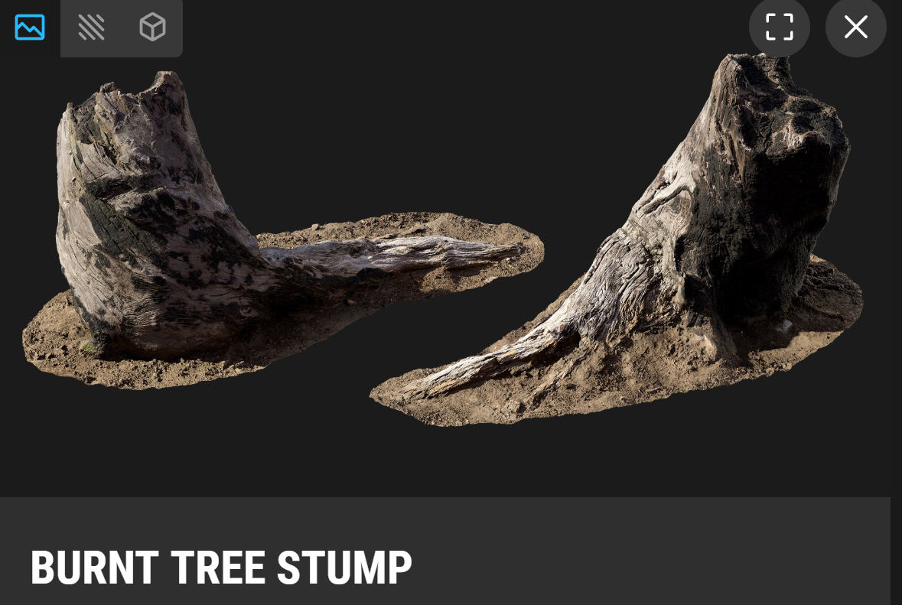
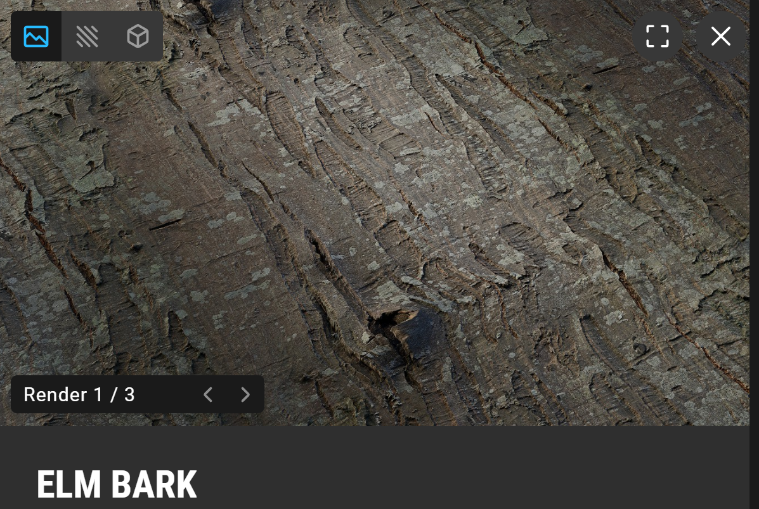
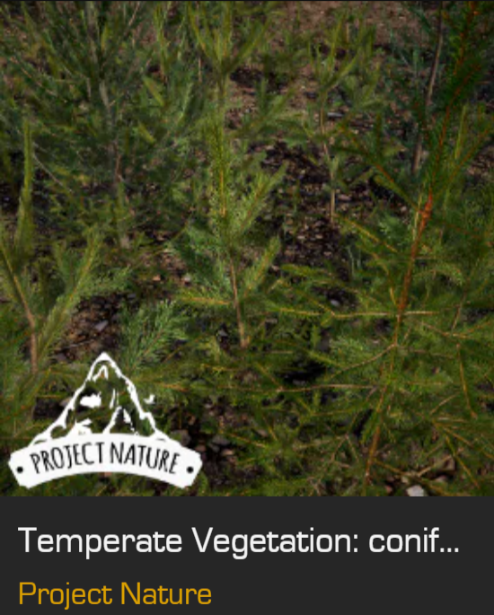
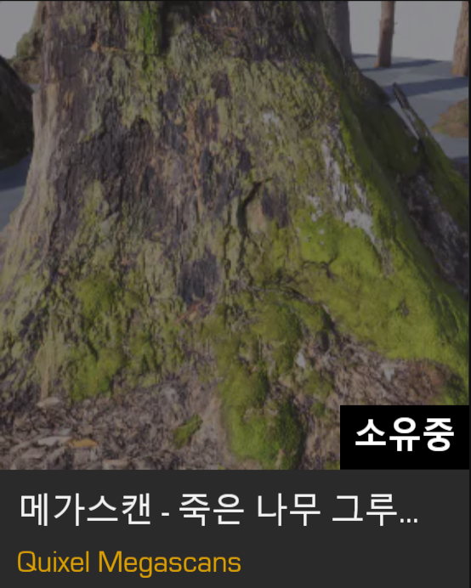
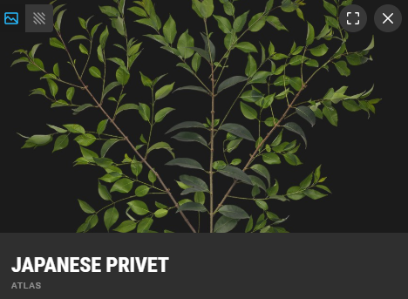
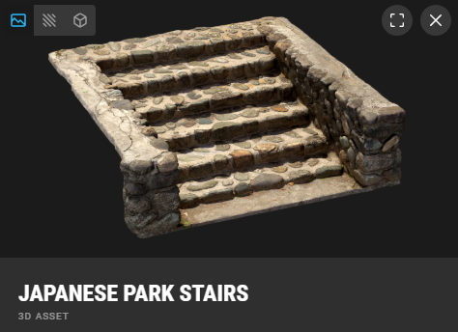
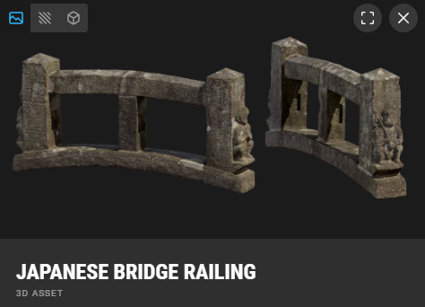
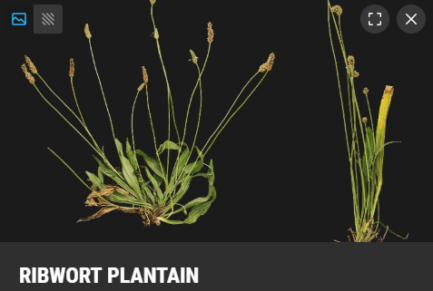
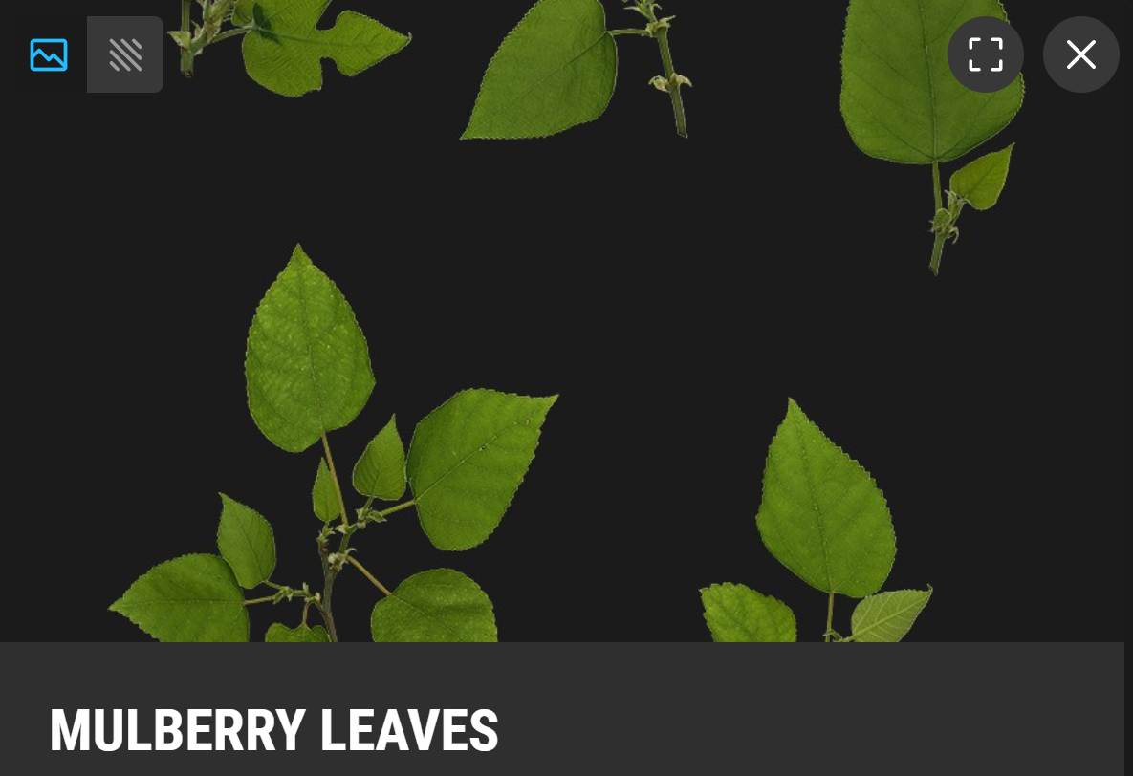
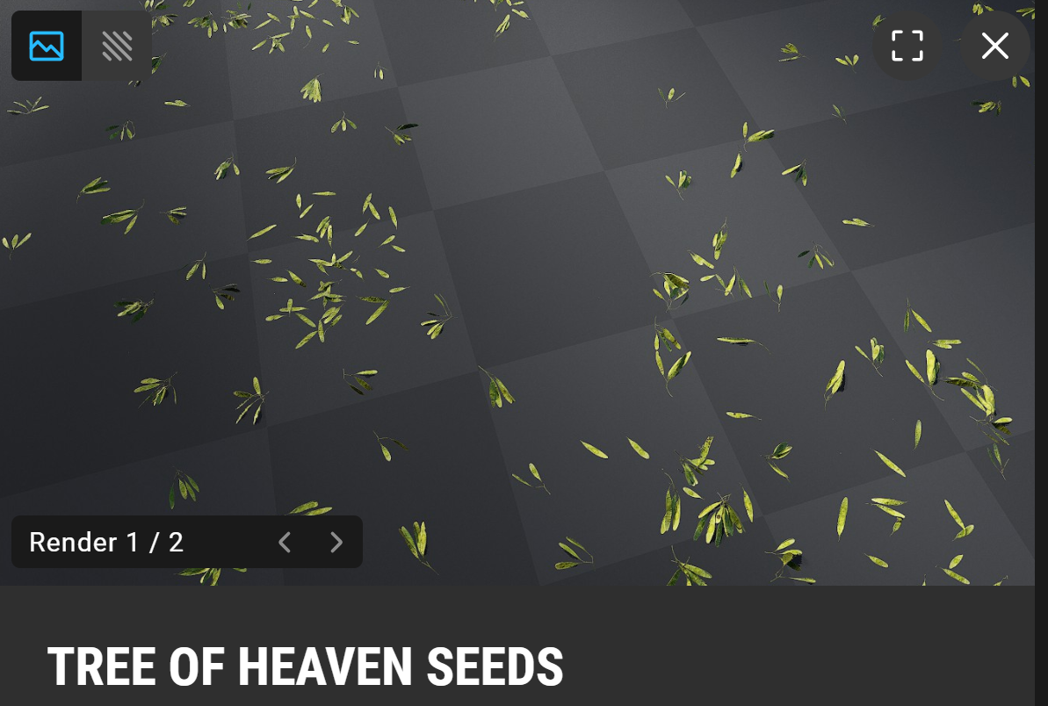
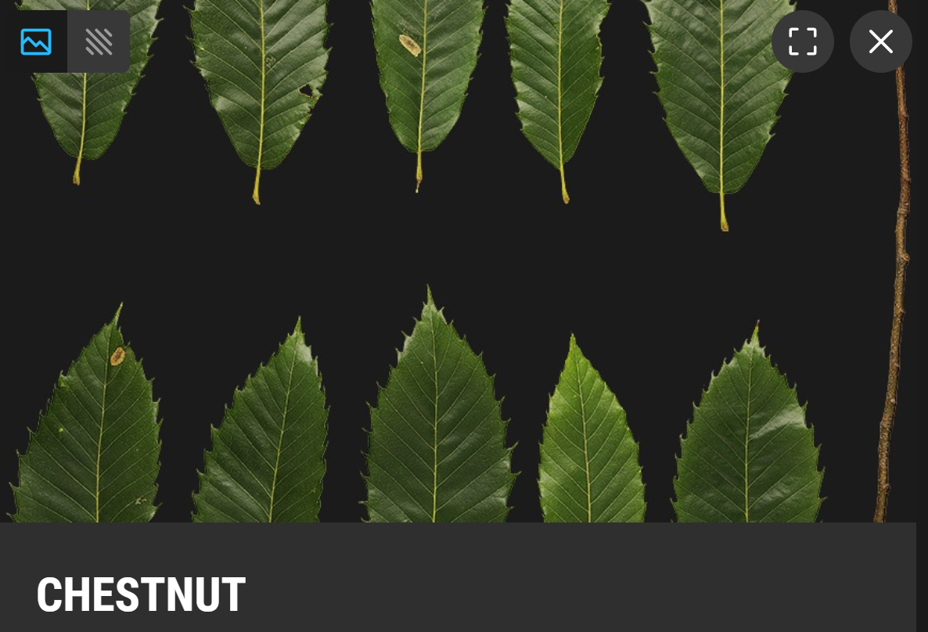
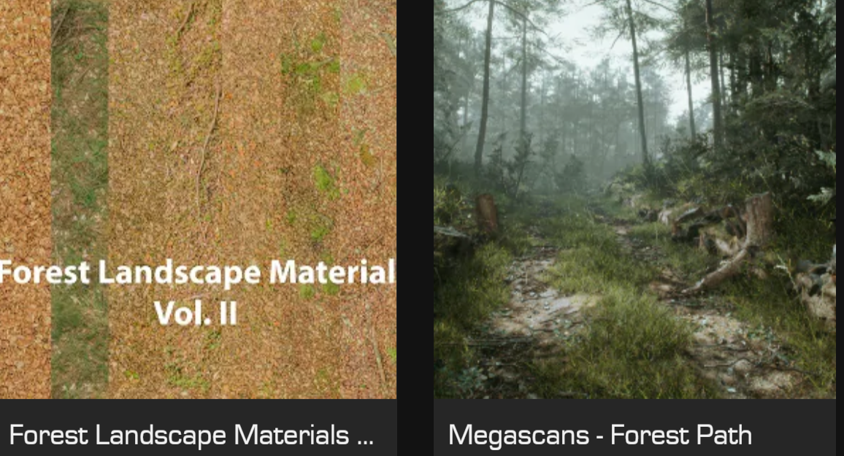
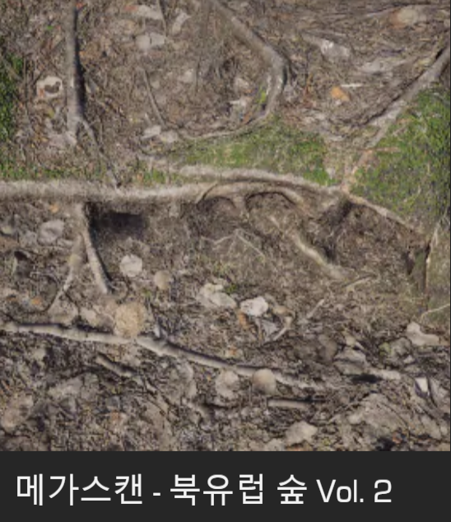
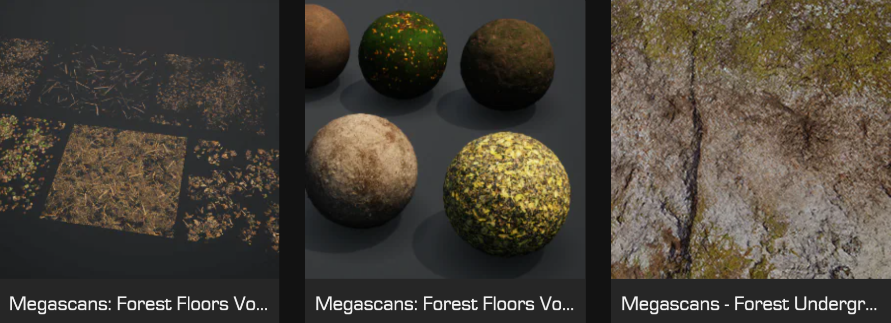
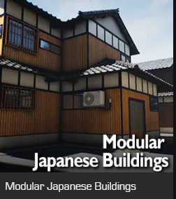
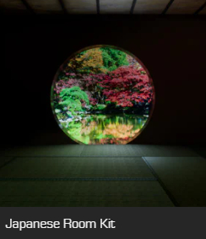
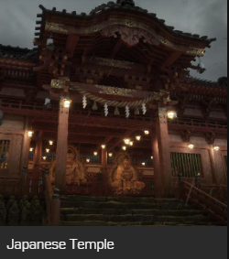
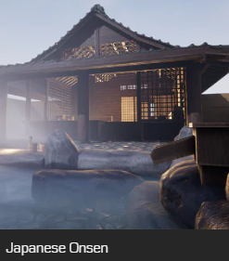
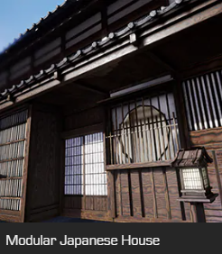
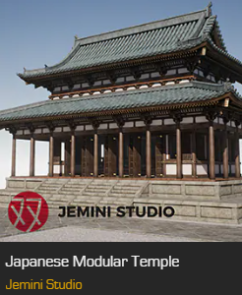
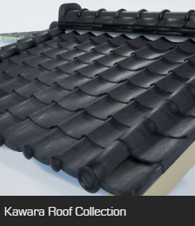
OBJECT
BRIDGE & MARKET PLACE ASSET

Slide 11
애니메이션 디자인 기획서
병원 디자인
Thank
You
21.06.04
아이스큐브랩
언리얼 엔진 레벨 디자이너 하유정
Ver 0.2

